Slide 1
LG42 IBS2.4 Communiceren
Bedrijfseconomie – les 2

Slide 2
Jaarrekening
Balans
Exploitatierekening

Slide 3
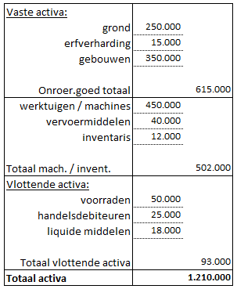
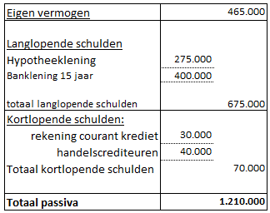
Balans

Slide 4
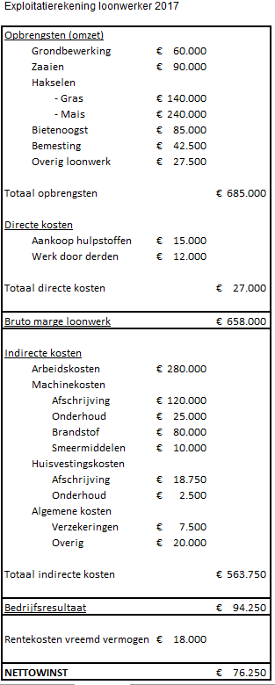
Exploitatierekening

Slide 5
Activa / Debet / Bezit
Vaste activa
Duurzame bedrijfsmiddelen
Onroerend goed
Grond
Gebouwen
Machines
Vervoermiddelen
Inventaris
Immateriële vaste activa

Slide 6
Activa / Debet / Bezit
Vlottende activa
Voorraden
Eventueel opgesplitst
Debiteuren
Liquide middelen
Kas
Bank

Slide 7
Passiva / Credit / Schulden
Eigen vermogen
Geïnvesteerd geld
Ingebrachte bedrijfsmiddelen
Achtergesteld vermogen
Familielening (meestal)

Slide 8
Passiva / Credit / Schulden
Lang vreemd vermogen
Hypotheeklening
Bankkrediet
Leasing
Gemeentelening
Zekerheden
Onderpand
Executiewaarde
Moet terugkomen in je jaarverslag

Slide 9
Passiva / Credit / Schulden
Kort vreemd vermogen
Crediteuren
Rekening Courant Krediet
Kredietlimiet
Belastingdienst
Personeel

Slide 10
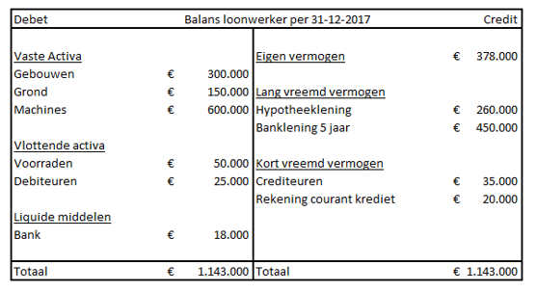

Slide 11
Opgaven
Maak opgaven 1 t/m 7

